Slide 1

Ставропольский государственный аграрный университет
«Безопасность работ при эксплуатации и ремонте оборудования электрических подстанций и сетей»
ДОЦЕНТ КАФЕДРЫ «ЭЛЕКТРОСНАБЖЕНИЕ
И ЭКСПЛУАТАЦИЯ
ЭЛЕКТРООБОРУДОВАНИЯ» ПРИВАЛОВ ЕВГЕНИЙ ЕВГРАФОВИЧ

Slide 2
Ставропольский государственный аграрный университет
Раздел 1.
«Обеспечение безопасного производства плановых и аварийных работ в электрических установках и сетях»

Slide 3
Ставропольский государственный аграрный университет
Тема 1.1
Общие требования безопасности при обслуживании электроустановок.

Slide 4
Ставропольский государственный аграрный университет
Практическое занятие № 3
Охрана труда при оперативном обслуживании и осмотрах электроустановок.

Slide 5
Ставропольский государственный аграрный университет
Учебные цели
1. Изучить охрану труда при оперативном обслуживании и осмотрах электроустановок.

Slide 6
Ставропольский государственный аграрный университет
  Учебные вопросы
1. Охрана труда при оперативном обслуживании и осмотрах электроустановок.

Slide 7
Ставропольский государственный аграрный университет
  Учебная литература.
  1. Правила охраны труда при эксплуатации электроустановок (ПОТЭУ). М: НОРМАТИКА, 2020. - 238с.

Slide 8


Slide 9
Ставропольский государственный аграрный университет
Электроустановка (ЭУ)
- совокупность машин, аппаратов, линий электропередачи, оборудования предназначенных для:
производства (1), преобразования (2), трансформации (3), передачи (4), распределения электроэнергии (5) и преобразования ее в другие виды энергии (6).

Slide 10
Ставропольский государственный аграрный университет
  1. Охрана труда при оперативном обслуживании и осмотрах электроустановок.

Slide 11
Ставропольский государственный аграрный университет
  1. Оперативные переключения должны выполнять работники, осуществляющие оперативное управление и обслуживание ЭУ или работники, специально обученные и подготовленные для оперативного обслуживания.

Slide 12
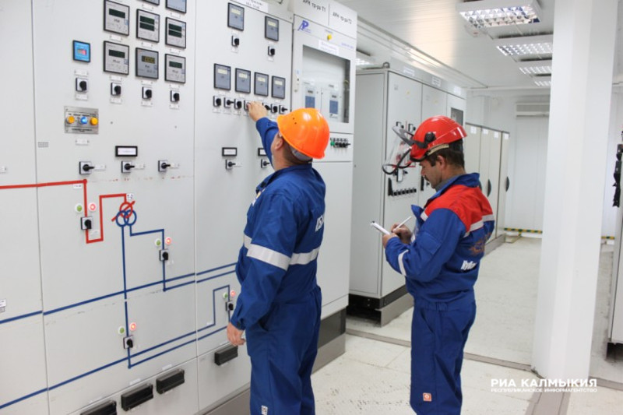

Slide 13
Ставропольский государственный аграрный университет
  3. При оперативном обслуживании, осмотрах ЭУ, а также выполнении работ в ЭУ не допускается приближение людей к механизмам и грузоподъемным машинам, находящимся под напряжением не огражденным токоведущим частям, на расстояния менее указанных в таблице 1.

Slide 14
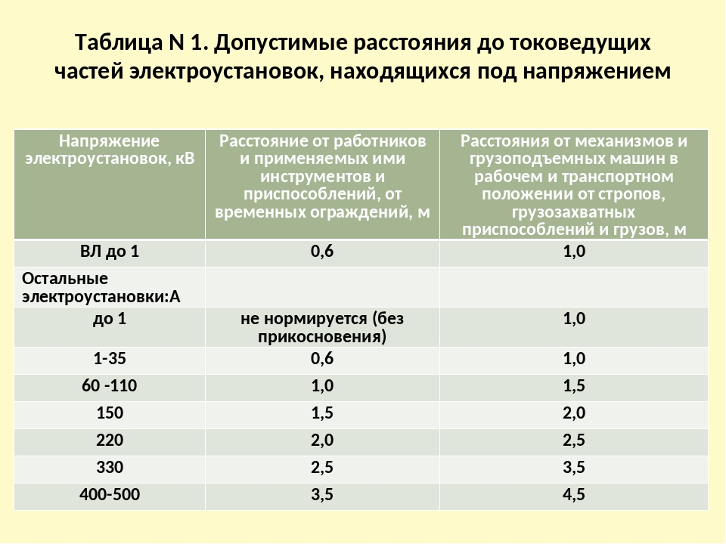

Slide 15
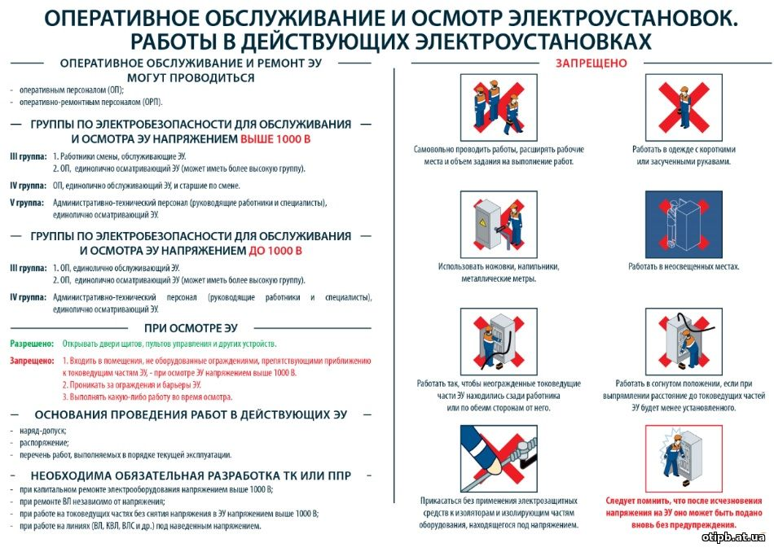

Slide 16
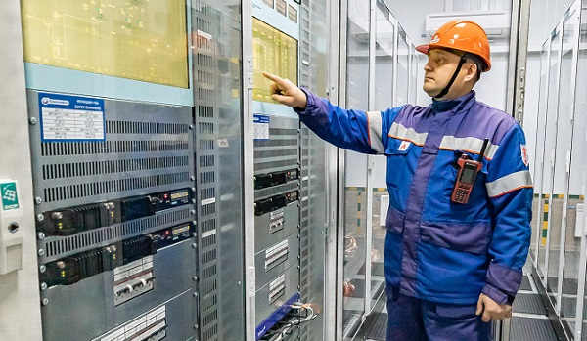

Slide 17
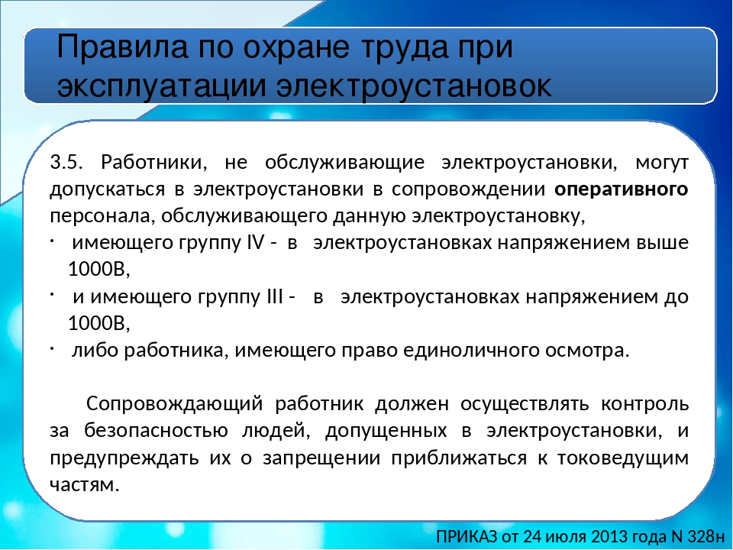

Slide 18
Ставропольский государственный аграрный университет
  7. При замыкании на землю в ЭУ напряжением 3-35кВ приближаться к месту замыкания на расстояние менее 4 м в ЗРУ и менее 8 м в ОРУ и на ВЛ допускается только для оперативных переключений с целью ликвидации замыкания и освобождения людей, попавших под напряжение.

Slide 19
Ставропольский государственный аграрный университет
  8. При несчастных случаях для освобождения пострадавшего от действия тока напряжение должно быть снято немедленно без предварительного разрешения оперативного персонала.

Slide 20
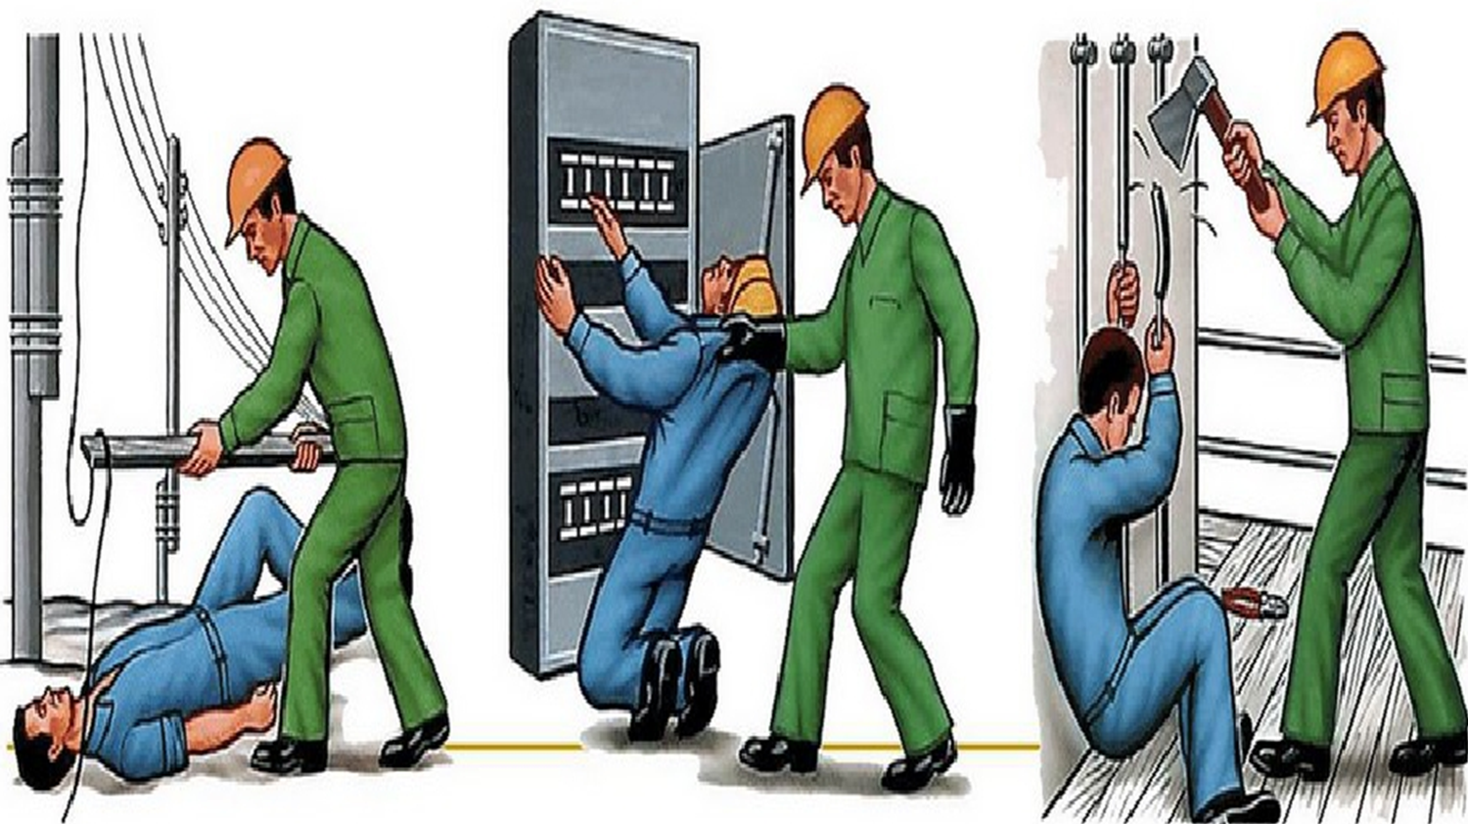
Ставропольский государственный аграрный университет
  .

Slide 21
Ставропольский государственный аграрный университет
  9. При снятии и установке предохранителей под напряжением.
  В ЭУ напряжением до 1000В - изолирующими клещами, диэлектрическими перчатками и средствами защиты лица, глаз от механических воздействий и термических рисков электрической дуги.

Slide 22
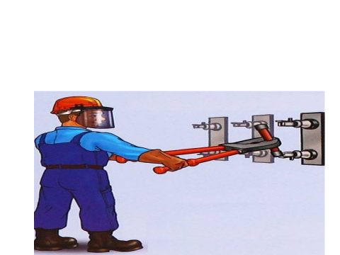
Ставропольский государственный аграрный университет

Slide 23
Ставропольский государственный аграрный университет
  10. При снятии и установке предохранителей под напряжением.
  В ЭУ напряжением выше 1000В - изолирующими клещами (штангой), диэлектрическими перчатками и средствами защиты лица, глаз от механических воздействий и термических рисков электрической дуги.

Slide 24
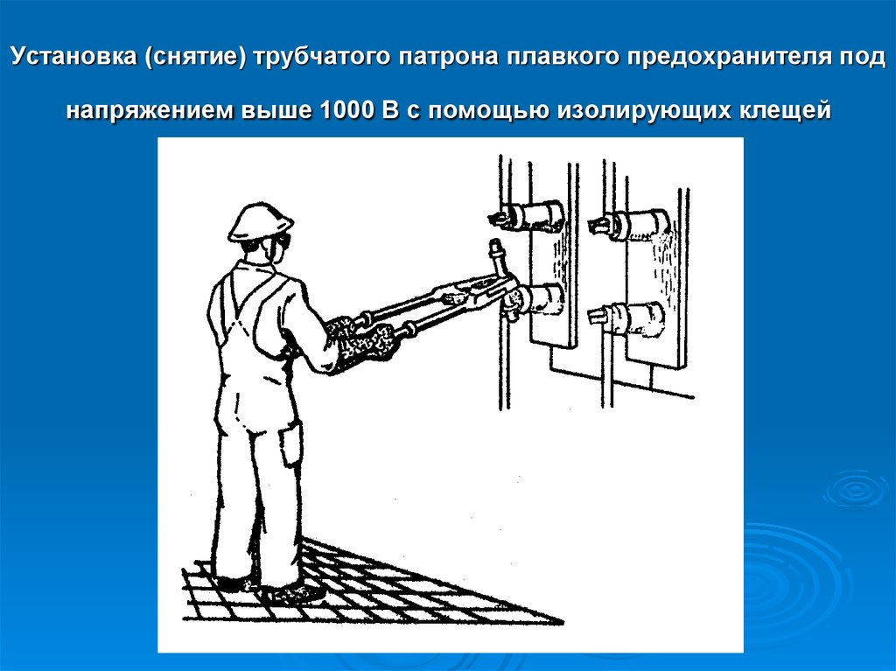

Slide 25
Ставропольский государственный аграрный университет
  Заключение.
  Лица, виновные в нарушении требований ПОТЭУ, привлекаются к ответственности в установленном порядке.

